Slide 1
მსოფლიო დაზოგვის დღე

Slide 2
რა არის ფინანსური განათლება?
ფინანსური განათლება - ცოდნა და უნარები, რომლებიც დაგვეხმარება ჭკვიანურად გადავანაწილოთ ფული და მივიღოთ გონივრული გადაწყვეტილებები, რათა შევძლოთ:
დაზოგვა
ფინანსური სირთულეების არიდება
ჩვენი მიზნების მიღწევა

Slide 3
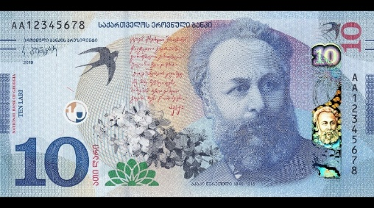
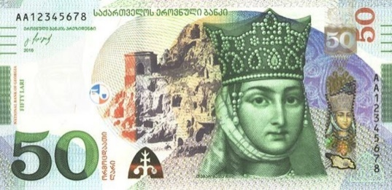
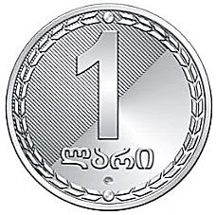
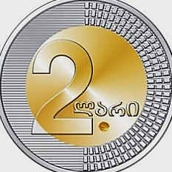
რას საქმიანობს ეროვნული ბანკი?
1. ზრუნავს, რომ პროდუქტების ფასები ხშირად და ძალიან არ იცვლებოდეს
3. „მსაჯობს“ კომერციულ ბანკებსა და სხვა ფინანსურ ორგანიზაციებს
2. უშვებს ქართულ ფულს

Slide 4
ფული
რა არის ფული?
რა ეწოდება ქართულ ფულს?
0
იცით, რომელია მისი სიმბოლო?

Slide 5
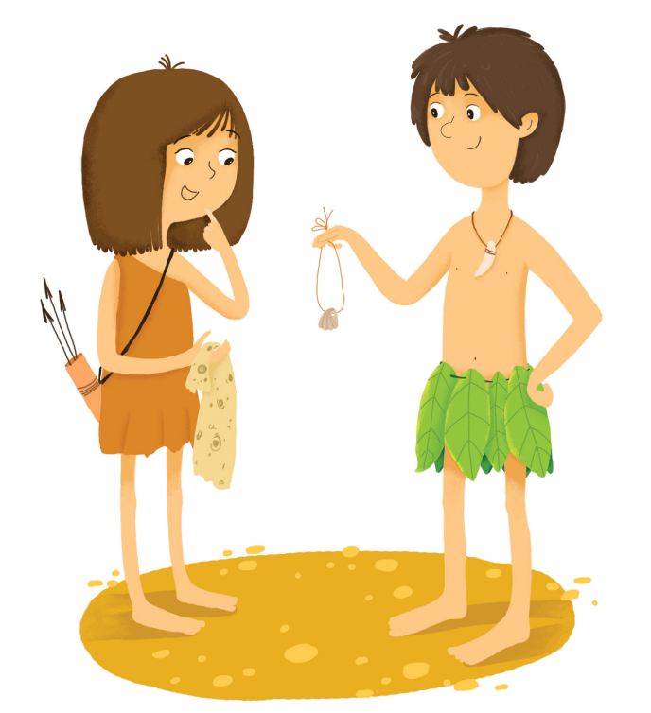
საიდან მოდის ფული?

Slide 6
რა კავშირია ამ სამ ნივთს შორის?

Slide 7
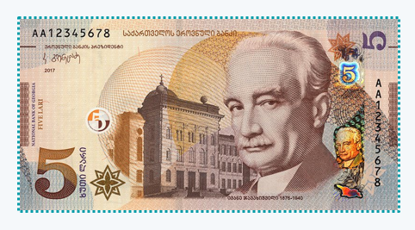
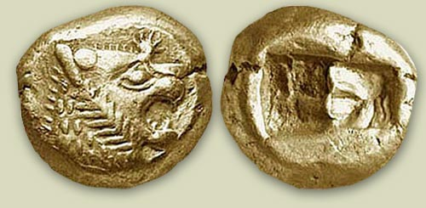
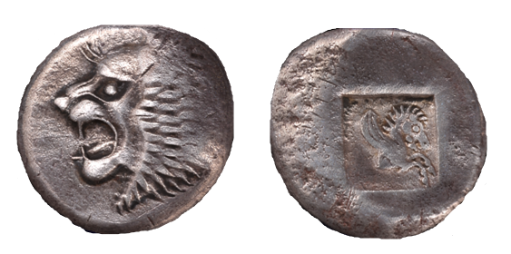
საიდან მოდის ფული?
მონეტები უფრო ადრე გაჩნდა თუ ბანკნოტები?
როდის მოიჭრა პირველი ქართული მონეტა?

Slide 8
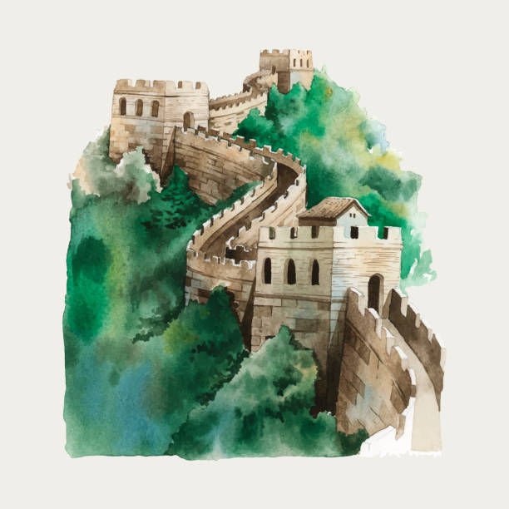
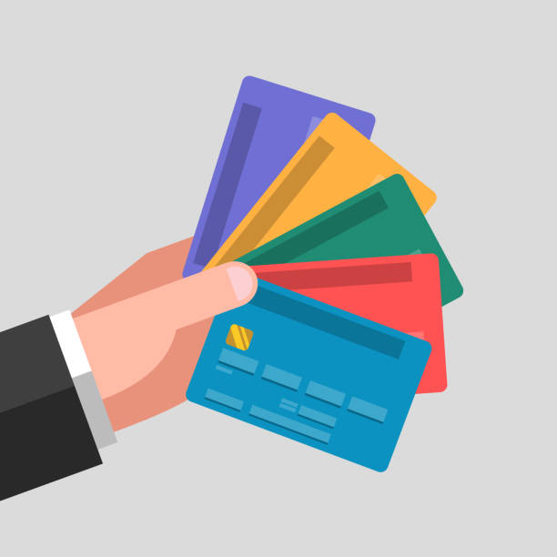
საიდან მოდის ფული?
რომელ ქვეყანაში გამოიგონეს ქაღალდის ფული?
რატომ გამოიგონეს ქაღალდის ფული?
კიდევ რა ფორმა აქვს დღევანდელ ფულს?

Slide 9
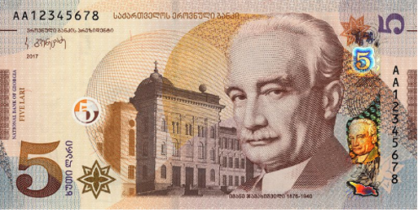
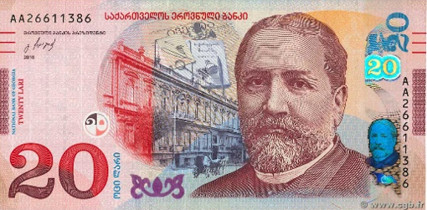
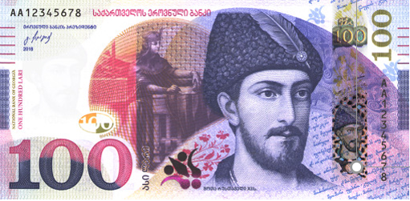
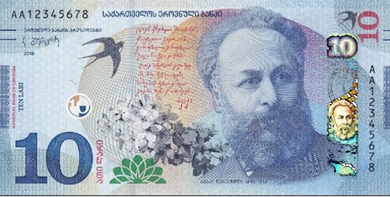
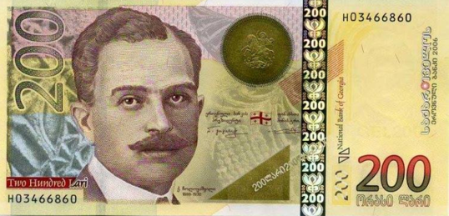
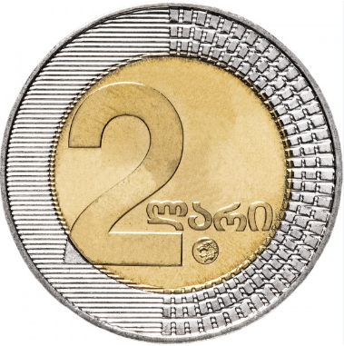
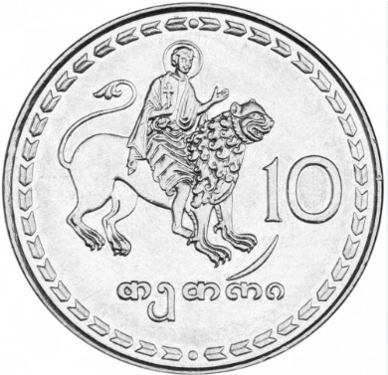
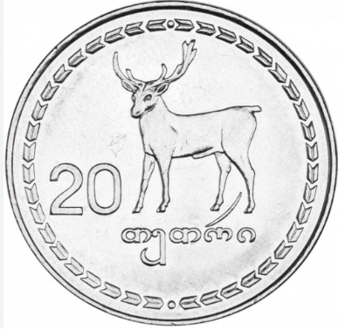
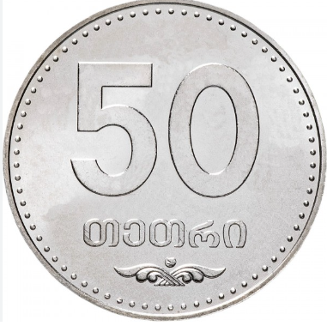
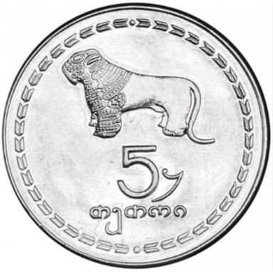
მიმოქცევაში არსებული მონეტები და ბანკნოტები

Slide 10
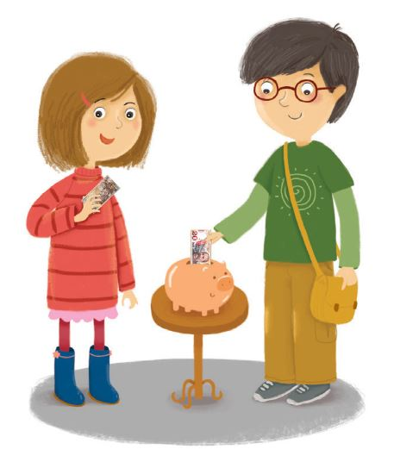
ფულის მართვა
დაზოგვა და ხარჯვა მნიშვნელოვანი ფინანსური გადაწყვეტილებებია
ფინანსების მართვა - მიზნის მისაღწევად
საჭიროება
დანაზოგი
სურვილები

Slide 11
ფულის მართვა
გაქვთ ფინანსური მიზანი?
რა არის საჭირო, რომ მივაღწიოთ ფინანსურ მიზანს?
ადვილია დაზოგვა და ჭკვიანურად ხარჯვა?

Slide 12
კიდევ რისი დაზოგვა შეგვიძლია?
დავზოგოთ ელექტროენერგია
გავუფრთხილდეთ წყალს
გავუფრთხილდეთ ხეებს და ტყეს
არ დავანაგვიანოთ გარემო, გადავამუშავოთ ნარჩენები

Slide 13
31 ოქტომბერი - მსოფლიო დაზოგვის დღე
მსოფლიოში 1924 წლიდან აღინიშნება
საქართველოში უკვე მე-12 წელია
დაზოგვის დღის სიმბოლო - ჭიანჭველა „გროვია“
ვიდეო

Slide 14
მადლობა ყურადღებისთვის!
www.finedu.gov.ge

